Slide 1
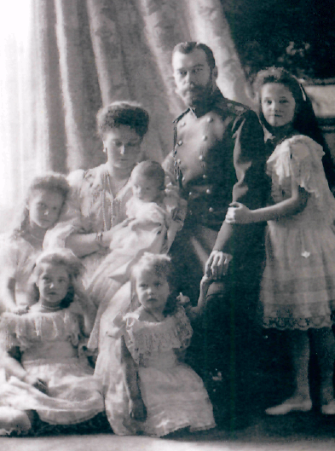
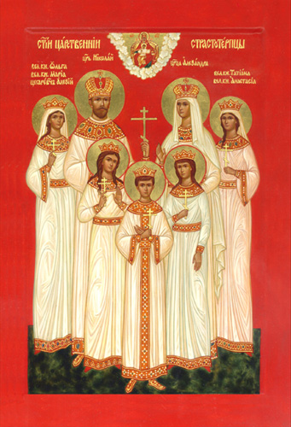
Царская семья – идеал любви и образец семейной жизни

Slide 2
Цель занятия:
Формирование у учащихся представления о существовании высшей духовной жизни у человека.

Slide 3
Задачи:
Обучающие:
Расширить кругозор учащихся
Развивающие:
Развивать логическое и аналитическое мышление учащихся
Воспитательные:
Показать возможную красоту отношений родителей и детей
Показать красоту настоящей любви

Slide 4
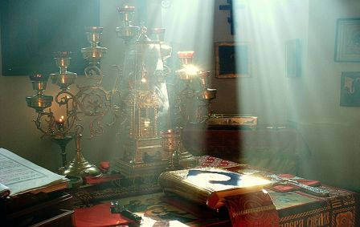
«К святости ведёт такой ясный путь!»
Императрица Александра Фёдоровна

Slide 5
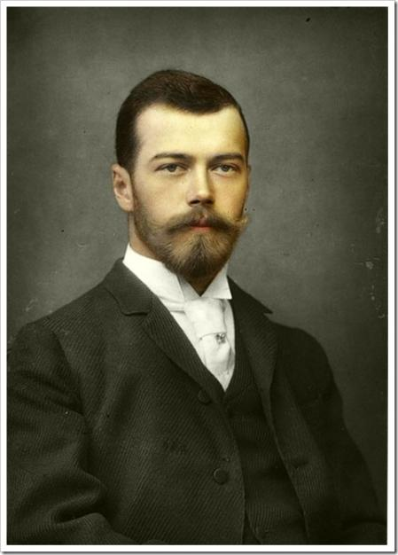
Николай II

Slide 6
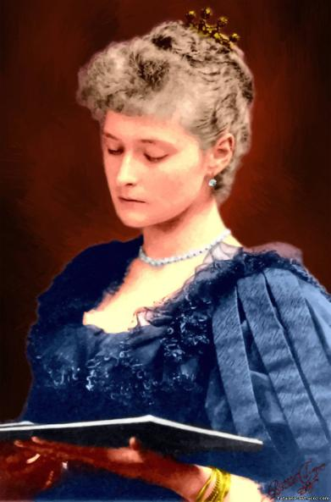
Алиса Гессен-Дармштадтская

Slide 7
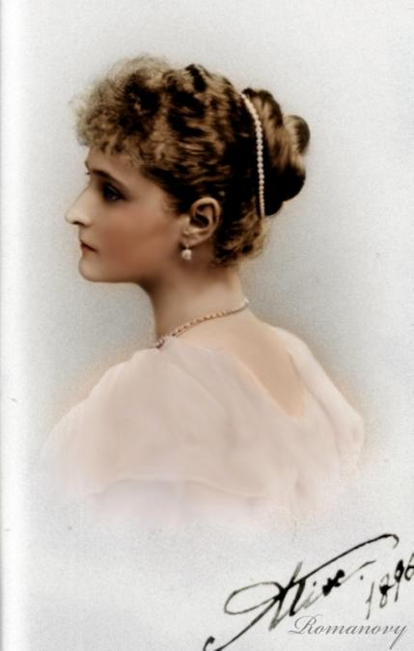
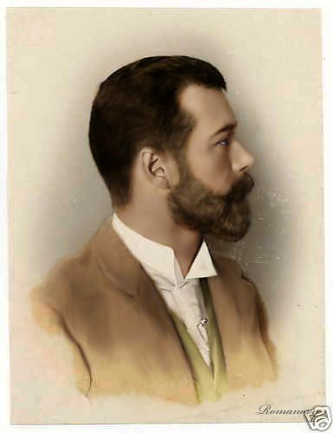

Slide 8
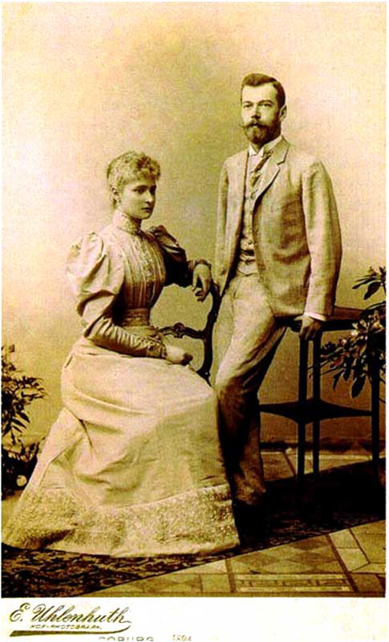

Slide 9
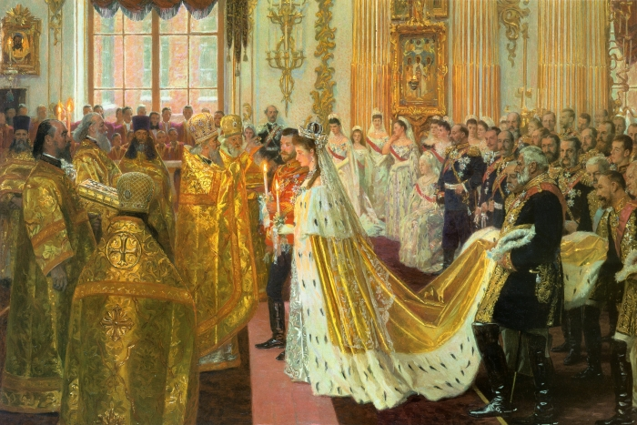

Slide 10
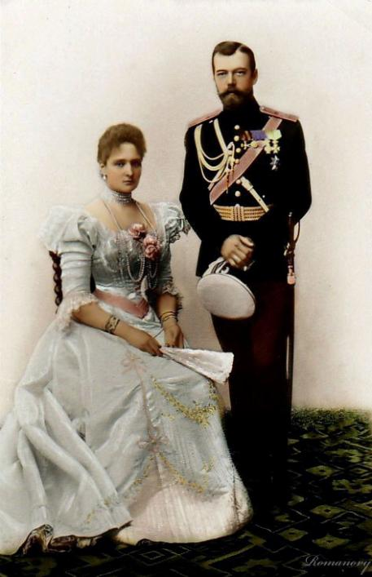

Slide 11
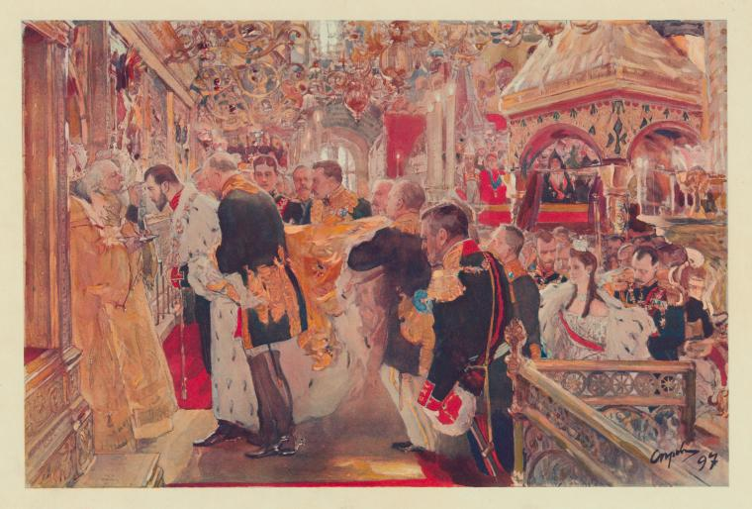

Slide 12
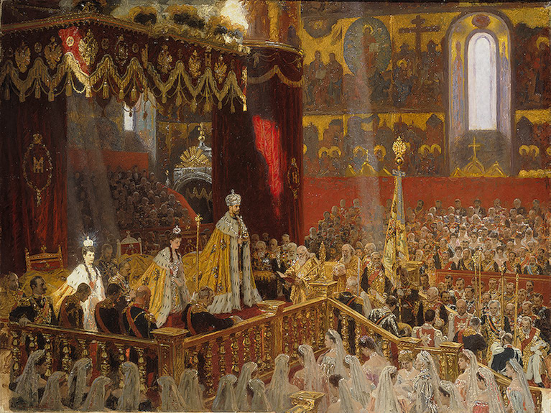

Slide 13
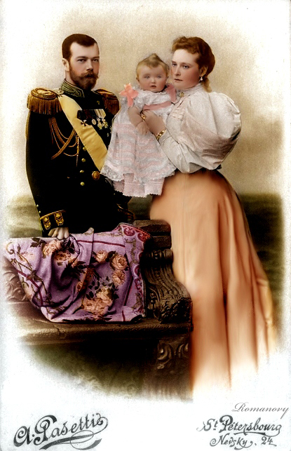

Slide 14
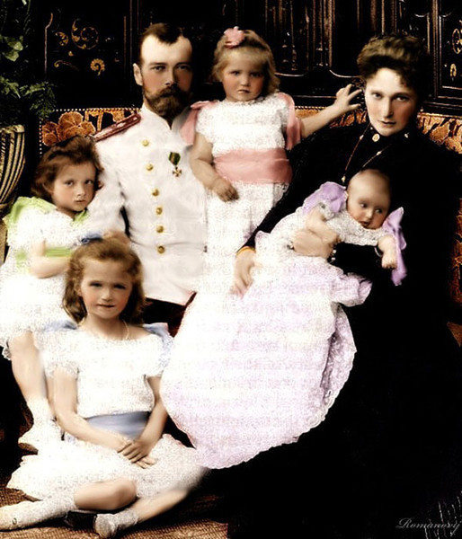

Slide 15
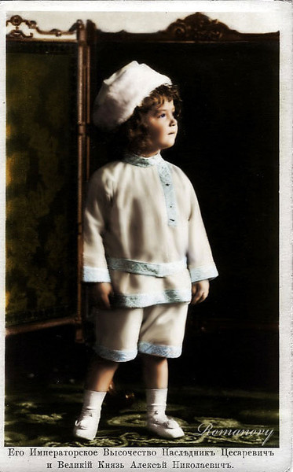

Slide 16
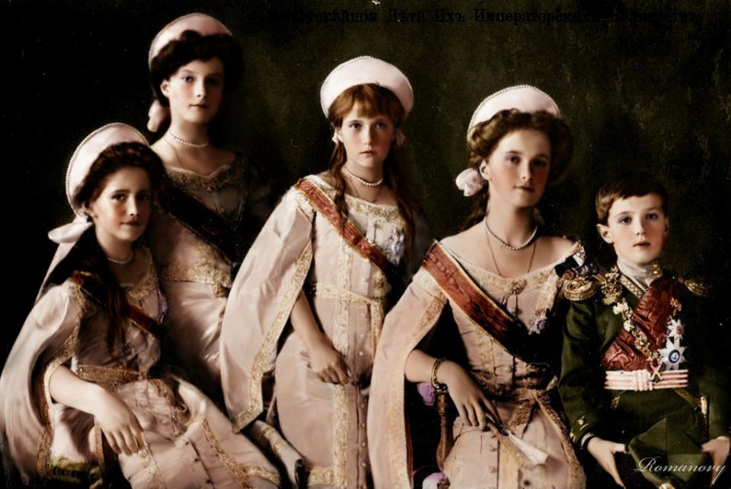
“Взаимная любовь скрепляется детьми” Менандр

Slide 17
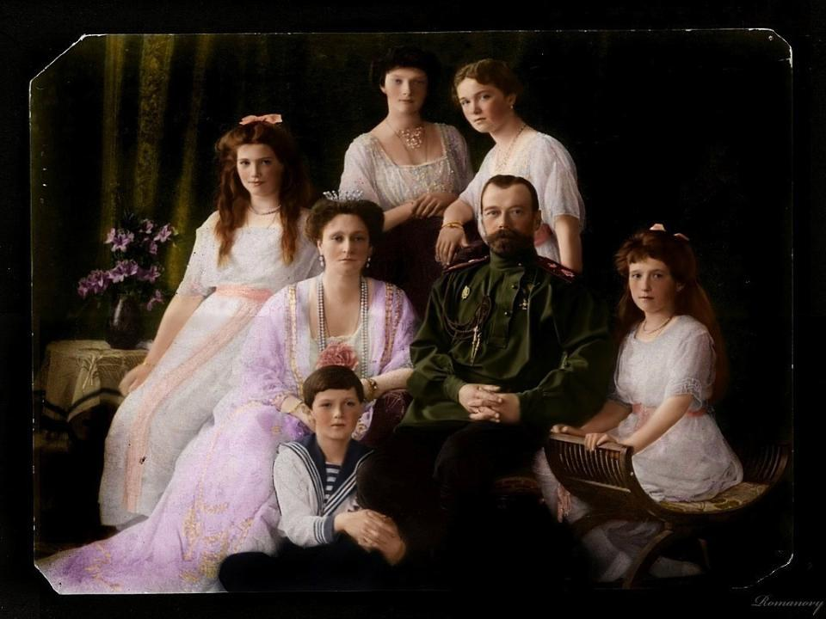

Slide 18
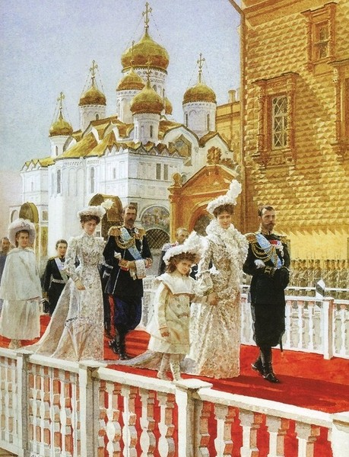

Slide 19
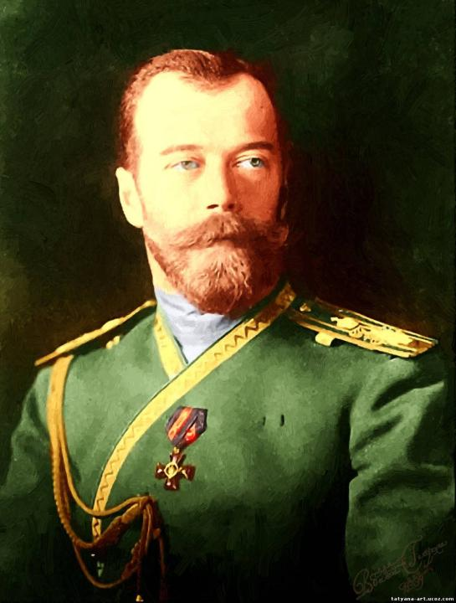

Slide 20
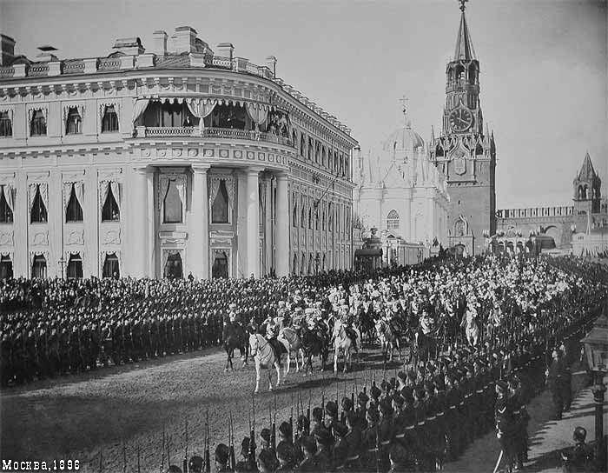

Slide 21
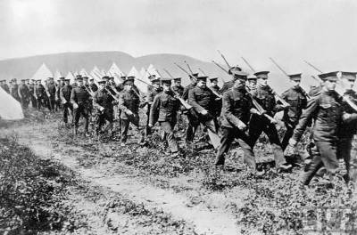

Slide 22
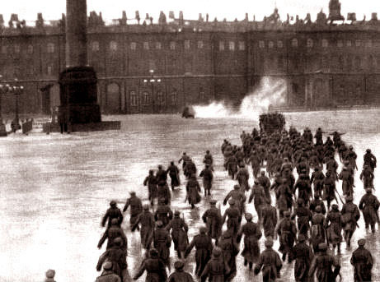

Slide 23
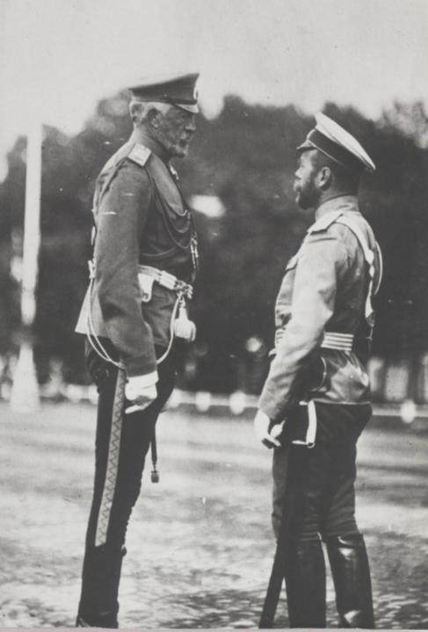

Slide 24
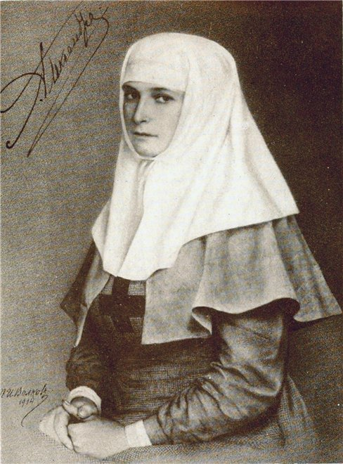

Slide 25
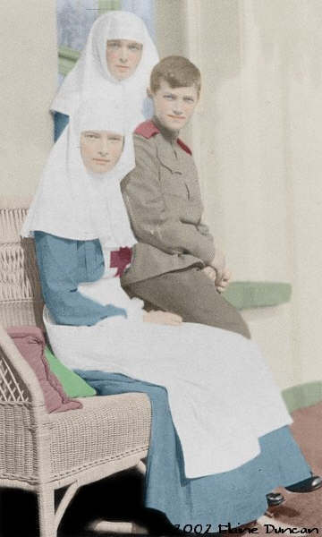
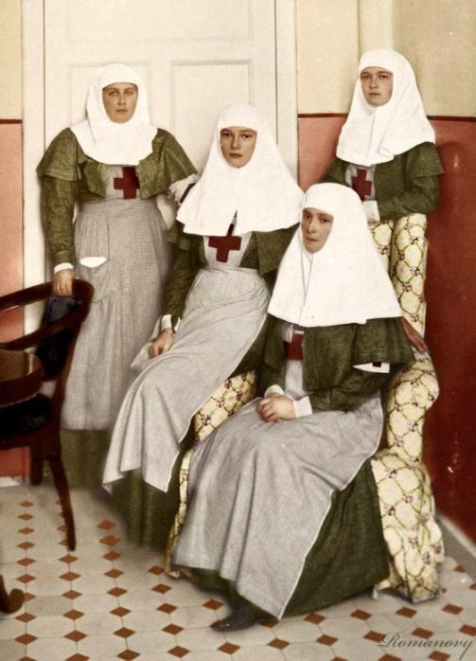

Slide 26
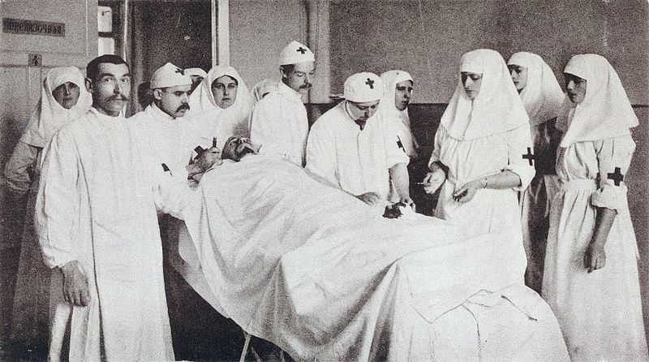

Slide 27
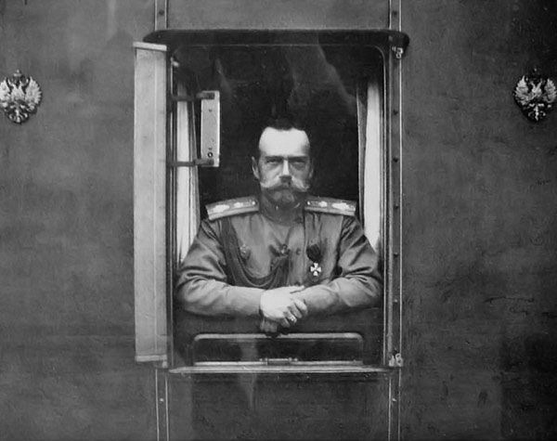

Slide 28
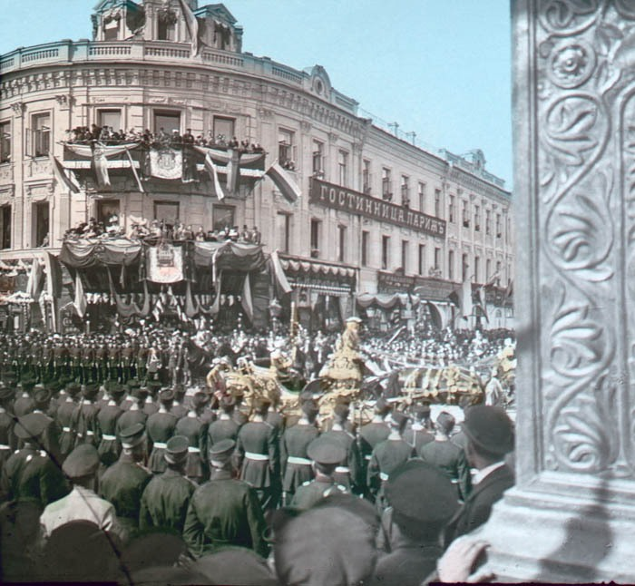

Slide 29
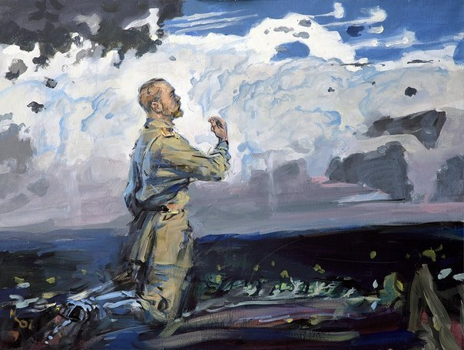

Slide 30
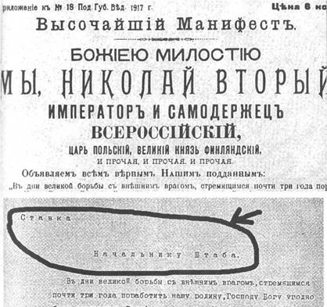

Slide 31
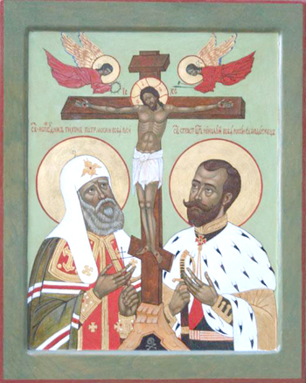

Slide 32
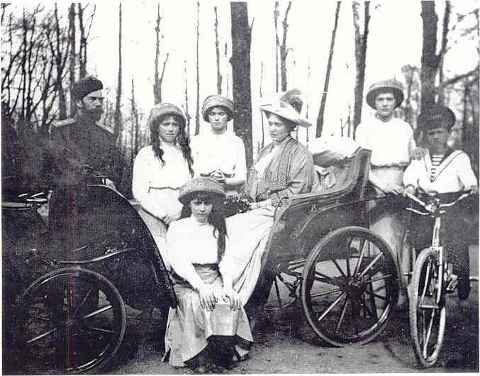

Slide 33
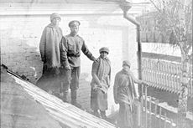
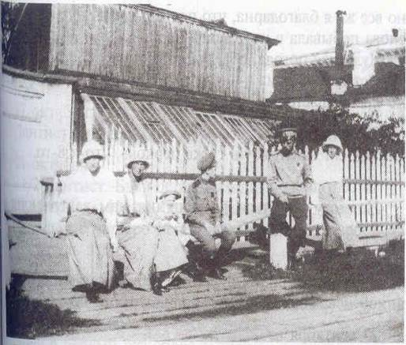
Летом 1917 года Николай II
вместе с семьёй отправлен в ссылку в город Тобольск

Slide 34
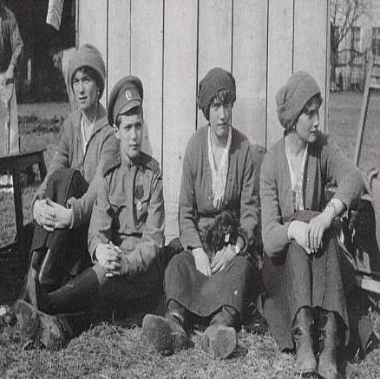

Slide 35
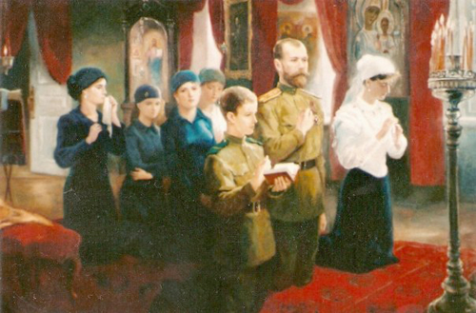

Slide 36
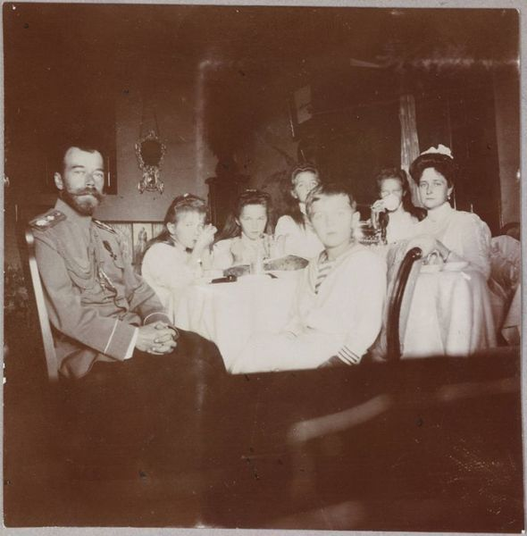

Slide 37
Из писем и дневников:
«Тяжело неимоверно, грустно, обидно, стыдно, но не теряйте веру в Божию милость. Он не оставит Родину погибнуть. Надо перенести все эти унижения, гадости, ужасы с покорностью (раз не в силах наших помочь). И Он спасет, долготерпелив и многомилостив — не прогневается до конца... Без веры невозможно было бы жить...
Как я счастлива, что мы не за границей, а с ней [Родиной] все переживаем. Как хочется с любимым больным человеком все разделить, все пережить и с любовью и волнением за ним следить, так и с Родиной.

Slide 38
Я чувствовала себя слишком долго ее матерью, чтобы потерять это чувство, — мы одно составляем, и делим горе и счастье. Больно она нам сделала, обидела, оклеветала... но мы ее любим все-таки глубоко и хотим видеть ее выздоровление, как больного ребенка с плохими, но и хорошими качествами, так и Родину родную...
Крепко верю, что время страданий проходит, что солнце опять будет светить над многострадальной Родиной. Ведь Господь милостив — спасет Родину...» — писала Императрица.

Slide 39
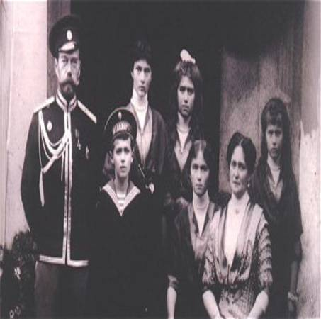
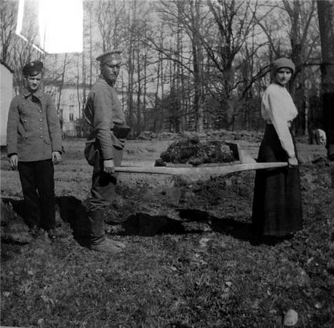
С весны до 17 июля 1918 года семья Романовых находилась в городе Екатеринбурге

Slide 40
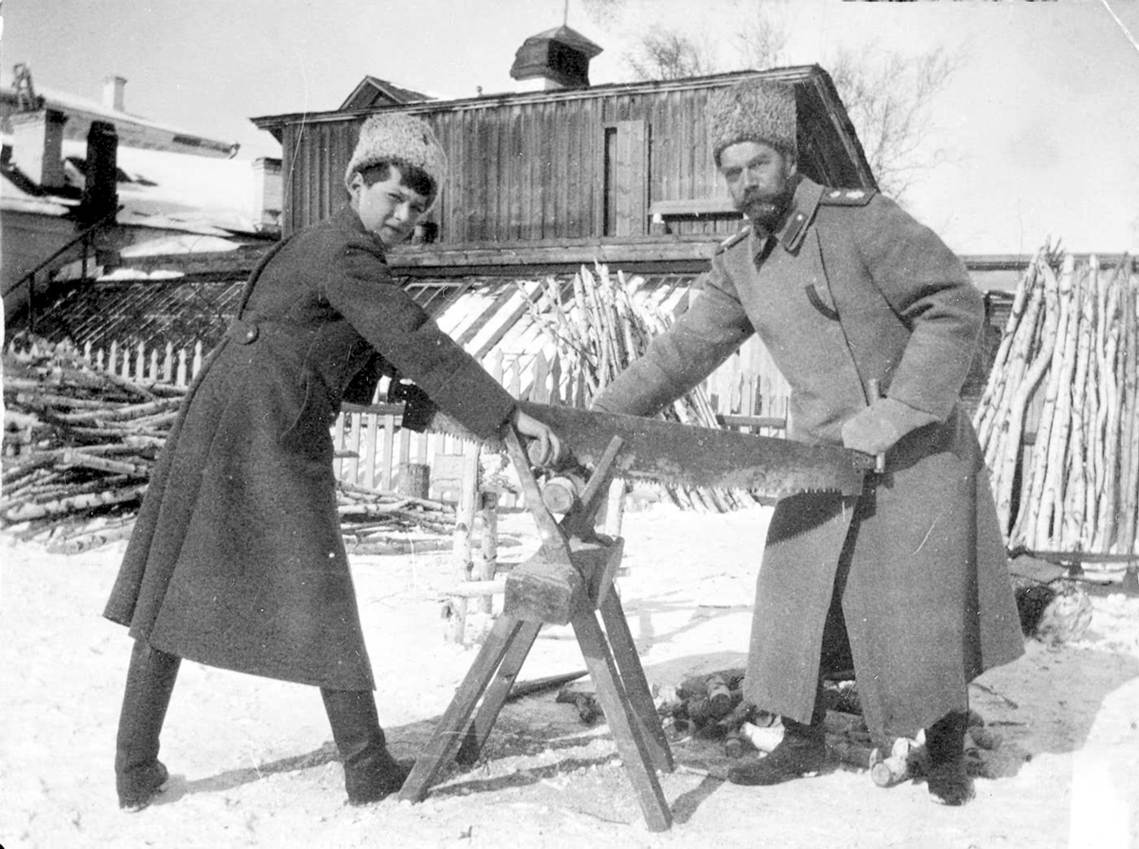

Slide 41
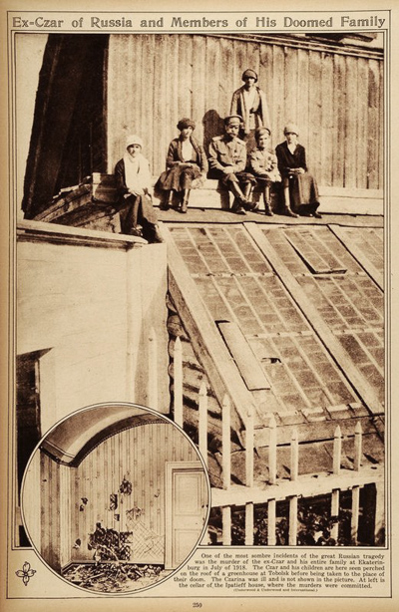

Slide 42
Из письма Ольги:
«Отец просит передать всем тем, кто ему остался предан, и тем, на кого они могут иметь влияние, чтобы они не мстили за него, так как он всех простил и за всех молится, и чтобы не мстили за себя, и чтобы помнили, что то зло, которое сейчас в мире, будет еще сильней, но что не зло победит зло, а только любовь»

Slide 43
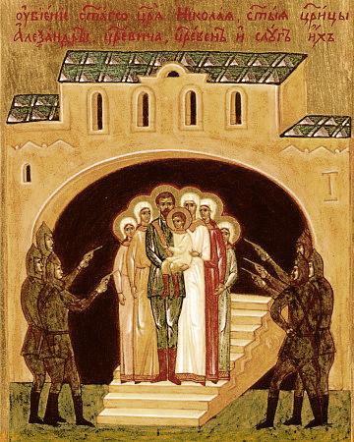

Slide 44
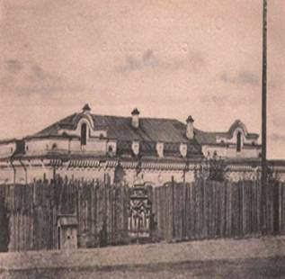
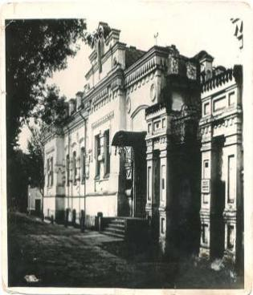
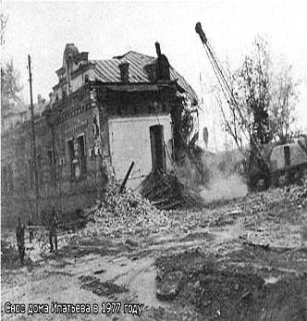
Романовы были расстреляны 17 июля 1918 года в доме инженера Ипатьева в Екатеринбурге
дом до Романовых дом во время Романовых дом после Романовых

Slide 45
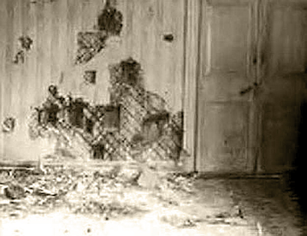

Slide 46
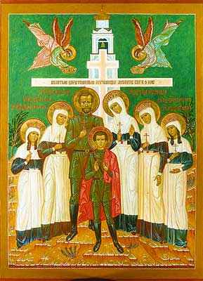

Slide 47
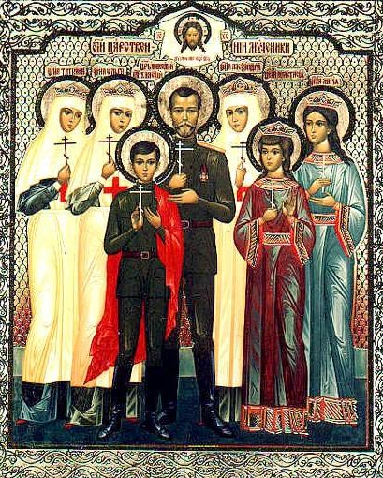

Slide 48
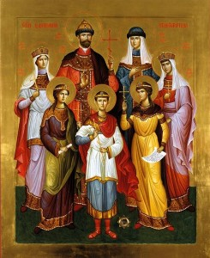

Slide 49


Slide 50


Slide 51


Slide 52

Православная церковь причислила Романовых к лику святых… Святые страстотерпцы

Slide 53


Slide 54


Slide 55


Slide 56


Slide 57


Slide 58


Slide 59


Slide 60


Slide 61


Slide 62

Память потомков… Ганина яма

Slide 63


Slide 64


Память потомков… Храм на крови в городе Екатеринбурге

Slide 65


Slide 66


Slide 67


Slide 68


Slide 69


Slide 70


Slide 71


Slide 72


Slide 73


Slide 74


